Slide 1
Formats de fichiers
Stage – Semaine 5

Slide 2
Formats de fichiers
Déjà vu : il existe plusieurs formats d’images ?
  à cause de choix de codage différents
    Codage matriciel versus codage vectoriel
    Codage de couleurs (niveaux de gris, modèle RVB, …)
    Utilisation ou non d’algorithme de compression (potentiellement destructrice)
La multitude de formats existe pour d’autres types de documents numériques
  La raison est toujours des codages différents…
  … en suite de 0 et de 1,
  le bit étant l’information de base pour un ordinateur

Slide 3
Codage ?
Codage d’une information :
Règle d’écriture à l’aide d’un nombre fini de symboles permettant de désigner de manière unique l’information
(le codage est contextualisé (codage de nombre, de couleurs, de textes, …))
Exemple : codage d’entiers
123 Cent vingt trois CXXIII
Trois écritures de la même valeur
à l’aide d’une liste de symboles indécomposables :
des chiffres (0,1,2, …)
des mots (un, deux, dix, cinquante, …)
des lettres (I,V,X,L,C, …)

Slide 4
Principaux formats pour les textes
Trois niveaux de formats dépendant du type de contenu
contenu seulement (texte brut)
  Format dit TEXTE : txt
  Texte formaté par l’utilisateur : html, xml, …
  Programmes informatiques : php, c, …
+ les enrichissements (police, corps, couleurs, …)
  Format TEXTE ENRICHI: rtf
+ fonctionnalités avancées (pagination, tables, index, …
  Format de travail de bureautique : doc, docx, odt
  Format d’échange et de distribution : pdf
Notes:
Le niveau intermédiaire (texte + enrichissement) est un niveau de transition. Les niveaux intéressants sont « texte brut » et « texte avec enrichissements et fonctionnalités avancées)

Slide 5
Le format texte seulement
La seule information qu’il contient = une suite de caractères
Conseillé d’utiliser comme logiciel, un « éditeur de texte » (TextWrangler, BBedit, emacs, NotePad++, …) et non un « logiciel de traitement de texte » (TextEdit, Open Office Writer, Libre Office Writer, Microsoft Word, …)
Chaque caractère est codé par (i.e. associé à) une suite de 0 et de 1
… mais plusieurs tables de codage possibles
  ASCII
  Unicode (utf-8, …)
  …
  (voir diapositive suivante)
A
0
1
0
0
0
0
0
1
Exemple :
codage de A et B en code ASCII ou UTF-8
B
0
1
0
0
0
0
1
0

Slide 6
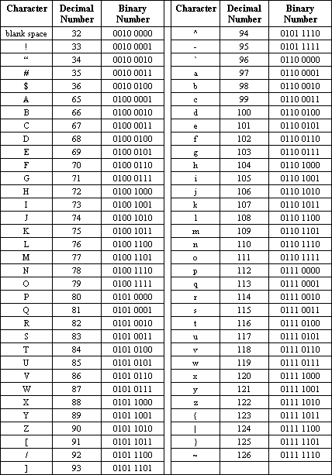
De l’ASCII à l’UTF-8
ASCII d’origine (aperçu à droite)
  7 bits par caractère : caractères latins sans accent.
  128 caractères
ASCII étendu
  nombreuses extensions non compatibles entre elles (une par langue)
  8bits par caractère
  256 caractères
« utf-8 » :
  une table universelle (recommandée W3C)
  Codage variant de 8 à 32 bits pour un caractère ou idéogramme
盲人摸象 - 各執一端
Traduction : mángrén mō xiàng... gè zhí yì duān
Notes:
Source du proverbe chinois : https://fr.wikipedia.org/wiki/Proverbes_chinois
Traduction donnée par le site : « l'aveugle tâte un éléphant... il n'en touche qu'une partie »
Il existe bien d’autres table de caractères (le W3C utilise le terme de registre au lieu de table – voir https://www.w3.org/International/questions/qa-what-is-encoding.fr )
Il pourra être observé que même si la table utilisé encode un caractère ou un idéogramme, celui-ci ne pourra être affiché que si la police utilisé prévoit le glyphe d’affichage du caractère

Slide 7
Reconnaissance de formats
Extension de fichiers : suffixe de 2 à 4 lettres indiquant le format utilisé pour coder l’information contenue dans le fichier
  Exemples : txt, odt, docx, pdf, …, jpg (pour format jpeg), …
Le logiciel système associe un logiciel à chaque format
(le logiciel associé par défaut peut-être modifié).
Si le suffixe associé à un fichier est erroné (ne correspond pas au format réellement associé), le logiciel par défaut risque de ne pas savoir ouvrir le document ➔fichier inutilisable
Conséquence : conseil =
laisser les logiciels ajouter eux-mêmes les extensions
(Ne saisissez que les noms hors suffixes)
car ils connaissent l’extension adéquate pour le format qu’ils utilisent
Notes:
(risque car certains système d’exploitation arrive à déterminer certains formats de fichiers sans suffixe)

Slide 8
Transformation de formats
Changer (ou saisir) un suffixe ne change pas le format réel du contenu d’un fichier.
Par contre, les logiciels connaissent généralement :
  Plusieurs formats
  Les traitements pour passer de l’un à l’autre (via l’enregistrement ou l’export du fichier… en précisant le « type de fichier » ou le « format de fichier »)
Ces fonctionnalités d’enregistrement ou d’export sont à utiliser pour changer le format d’un fichier.

